Slide 1
vs Bug Deathmatch game of Developer
M&C Holdings in 2020

Slide 2

BUG TYPE?

Slide 3
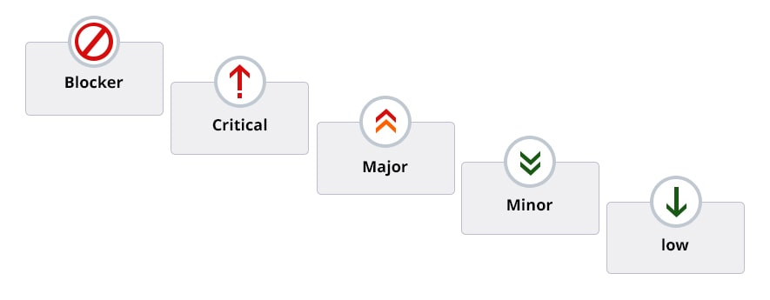
Classification of Defects / Bugs

Slide 4
Classification of Defects / Bugs
Blocker is a type of bug that blocks further testing, e.g. app’s crash on a specific environment.
Critical error is connected with security and leads to the program crash, data loss or other serious damage. Such bugs disable app’s main functionality and are primarily fixed.
Major level of severity is assigned to a bug which affects other aspects of definite testing type and may influence subsequent checks. For example, in case of localization testing, these are non-displayed letters, systematic omissions of spaces, when the text goes beyond the screen bounds, the text is not translated, etc.
Minor error does not influence the process of testing or app’s basic functions. It happens when, for instance, the text does not fit in a separate bar, incorrect hyphenation, missing space in a particular place, etc.
low severity level are generally found in the course of user interface testing. It may be the wrong size of a button, too bright color of an object and so on. Errors of this type have little impact on the program functioning.

Slide 5
Software trouble
Case 1: Re-engineering Federal Aviation Administration (FAA)
Cost: 20 times($2.5B -> $45 B)
Delivery: 10 years delay(1996->2005)
Case 2: Intel( Pentium recall issue).Oct. 1994
Root cause: FDIV error ( coding mistake in 3 lines)
Cost: $400M
Case 3: Tokyo stock exchange
Root cause: lack 1 file from updated file list
Cost: un-known (1 day stop)
Case 4: Tokyo stock exchange
Root cause: don’t validate input info
Cost: $40B

Slide 6
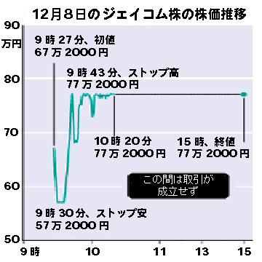
Case 4: Tokyo stock exchange (J- com issue)
２００５/12/8: 9:27:56 Security comp -> plan to order
1 share 610000JPY (around 6100USD)
In fact: he input 610000 Shares for 1 JPY (around 1 cent)
Note: current price: 1 share 900000JPY (around 9000 USD)
9:30 AM 1 share : 572000 JPY (5720 USD)- stop
２００５/12/8: 9:29:21 PIC sent cancel order but system has bug and can’t cancel
Security Comp tried to purchase back but
Finally: can’t purchased back 96236 shares

Slide 7
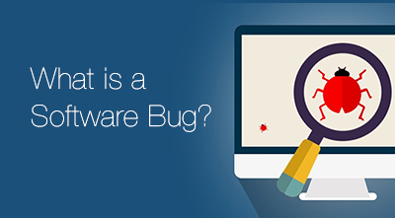
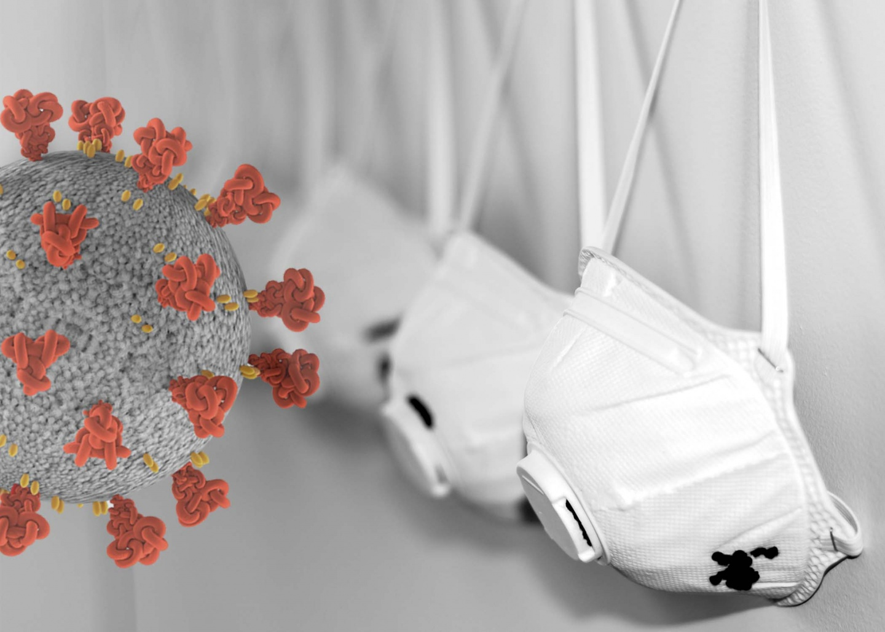
What is a Software Bug?
A software bug is a flaw, failure, error or fault in a computer software or system that causes it to return unexpected or incorrect results.

Slide 8
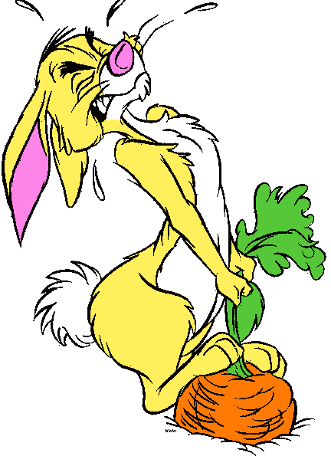
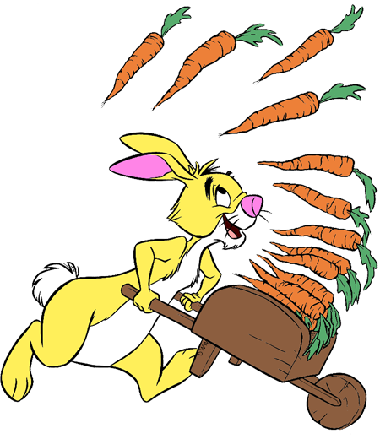
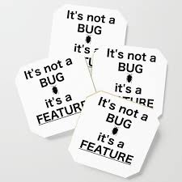
Relationship btw Dev,Tester and Bug

Slide 9
Software trouble (Bug modification)
Modification duration (system test duration: 1400 mins)
Time
Ref: 「 ソフトウェアでビジネスに勝つ」
Watts S. Humphrey/著、富野 寿/訳 構造計画研究所/刊

Slide 10
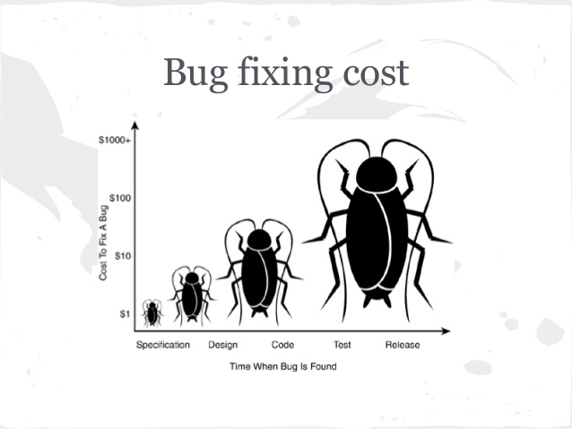
Bug fixing cost

Slide 11
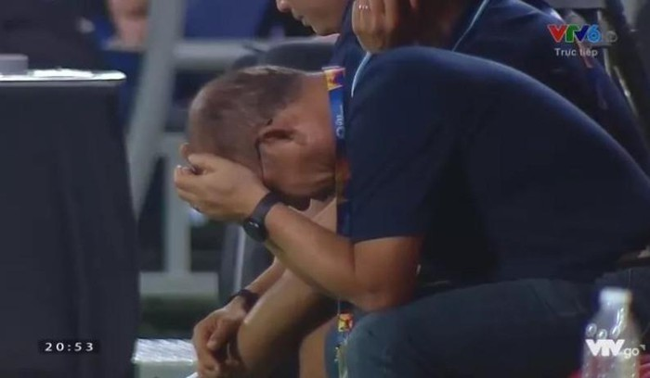
Bug #, CR# and working hours of developer

Slide 12

HOW TO REDUCE BUG#, CR#?

Slide 13
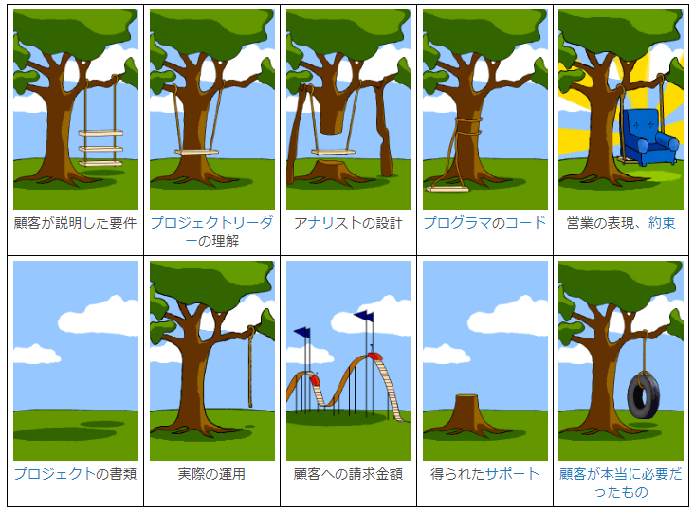
Communication issues
Req of client
Understandings of PM
Spec of Designer
Code of Dev
commitment of sale
Project document
Real operation
Invoice to Client
Our support
client’s need?
Is it same with MC?

Slide 14
WHAT QC is doing now

Slide 15
Testing service
Kiểm tra chất lượng phần mềm
Đánh gíá, giúp định hướng cải thiện chất lượng sản phẩm
https://www.ipa.go.jp/files/000005132.pdf

Slide 16
Yếu tố ảnh hưởng đến Noi dung Testing service
Làm sao định lượng công việc?
Nội dung công việc(số lượng func, sổ lượng non-func..)
Viết test case
Chạy test case
Chuẩn bị data, môi trường
Chuẩn bị kết quả test
Công việc đánh giá chất lượng và đưa ra đối sách
Support bao nhiêu ngôn ngữ
Môi trường có khả năng bị trễ hay chịu ảnh hưởng yếu tố gì không
Yêu cầu, source code có ổn định không
Device/môi trường chuẩn bị thế nào?
Quản lý configuration, test verversion thế nào
Làm ở đâu, giờ nào?….

Slide 17
Quy trình phát triển phần mềm và output
UAT
BI
Spec
Acceptance Test
ST
Basic Design
System Test
BD
IT
Func. Test
Inter. Test
DD
Detail Design
Unit Test
UT
Coding

Slide 18
Các phương pháp test chính
Test Method
Black Box Testing
White Box Testing

Slide 19
So sánh giữa Black Box Testing vs White Box Testing
Parameter | Black Box testing | White Box testing
Definition | It is a testing approach which is used to test the software without the knowledge of the internal structure of program or application. | It is a testing approach in which internal structure is known to the tester.
Alias | It also knowns as data-driven, box testing, data-, and functional testing. | It is also called structural testing, clear box testing, code-based testing, or glass box testing.
Base of Testing | Testing is based on external expectations; internal behavior of the application is unknown. | Internal working is known, and the tester can test accordingly.
Usage | This type of testing is ideal for higher levels of testing like System Testing, Acceptance testing. | Testing is best suited for a lower level of testing like Unit Testing, Integration testing.
Programming knowledge | Programming knowledge is not needed to perform Black Box testing. | Programming knowledge is required to perform White Box testing.
Implementation knowledge | Implementation knowledge is not requiring doing Black Box testing. | Complete understanding needs to implement WhiteBox testing.
Automation | Test and programmer are dependent on each other, so it is tough to automate. | White Box testing is easy to automate.
Objective | The main objective of this testing is to check what functionality of the system under test. | The main objective of White Box testing is done to check the quality of the code.
Basis for test cases | Testing can start after preparing requirement specification document. | Testing can start after preparing for Detail design document.
Tested by | Performed by the end user, developer, and tester. | Usually done by tester and developers.
Granularity | Granularity is low. | Granularity is high.
Testing method | It is based on trial and error method. | Data domain and internal boundaries can be tested.
Time | It is less exhaustive and time-consuming. | Exhaustive and time-consuming method.
Algorithm test | Not the best method for algorithm testing. | Best suited for algorithm testing.
Code Access | Code access is not required for Black Box Testing. | White box testing requires code access. Thereby, the code could be stolen if testing is outsourced.
Benefit | Well suited and efficient for large code segments. | It allows removing the extra lines of code, which can bring in hidden defects.
Test Case # | Test case # is proportionate to functions #/behavior of functions | Test case # is proportionate to statement /conditions #
Skill level | Low skilled testers can test the application with no knowledge of the implementation of programming language or operating system. | Need an expert tester with vast experience to perform white box testing.
Techniques | Equivalence partitioning is Black box testing technique is used for Blackbox testing. | Statement Coverage, Branch coverage, and Path coverage are White Box testing technique.
 | Equivalence partitioning divides input values into valid and invalid partitions and selecting corresponding values from each partition of the test data. | Statement Coverage validates whether every line of the code is executed at least once.
 | Boundary value analysis | Branch coverage validates whether each branch is executed at least once
 | checks boundaries for input values. | Path coverage method tests all the paths of the program.
Drawbacks | Update to automation test script is essential if you to modify application frequently. | Automated test cases can become useless if the code base is rapidly changing.
https://www.guru99.com/back-box-vs-white-box-testing.html

Slide 20
So sánh giữa Automation Test vs Manual Test
Parameter | Automation Testing | Manual Testing
Definition | Automation Testing uses automation tools to execute test cases. | In manual testing, test cases are executed by a human tester and software.
Processing time | Automated testing is significantly faster than a manual approach. | Manual testing is time-consuming and takes up human resources.
Exploratory Testing | Automation does not allow random testing (scheduled) | Exploratory testing is possible in Manual Testing
Initial investment | The initial investment in the automated testing is higher. Though the ROI is better in the long run. | The initial investment in the Manual testing is comparatively lower. ROI is lower compared to Automation testing in the long run.
Reliability | Automated testing is a reliable method, as it is performed by tools and scripts. There is no testing Fatigue. | Manual testing is not as accurate because of the possibility of the human errors.
UI Change | For even a trivial change in the UI of the AUT, Automated Test Scripts need to be modified to work as expected | Small changes like change in id, class, etc. of a button wouldn't thwart execution of a manual tester.
Investment | Investment is required for testing tools as well as automation engineers | Investment is needed for human resources.
Cost-effective | Not cost effective for low volume regression | Not cost effective for high volume regression.
Test Report Visibility | With automation testing, all stakeholders can login into the automation system and check test execution results | Manual Tests are usually recorded in an Excel or Word, and test results are not readily/ readily available.
Human observation | Automated testing does not involve human consideration. So it can never give assurance of user-friendliness and positive customer experience. | The manual testing method allows human observation, which may be useful to offer user-friendly system.
Performance Testing | Performance Tests like Load Testing, Stress Testing, Spike Testing, etc. have to be tested by an automation tool compulsorily. | Performance Testing is not feasible manually
Parallel Execution | This testing can be executed on different operating platforms in parallel and reduce test execution time. | Manual tests can be executed in parallel but would need to increase your human resource which is expensive
Batch testing | You can Batch multiple Test Scripts for nightly execution. | Manual tests cannot be batched.
Programming knowledge | Programming knowledge is a must in automation testing. | No need for programming in Manual Testing.
Set up | Automation test requires less complex test execution set up. | Manual testing needs have a more straightforward test execution setup
Engagement | Done by tools. Its accurate and never gets bored! | Repetitive Manual Test Execution can get boring and error-prone.
Ideal approach | Automation testing is useful when frequently executing the same set of test cases | Manual testing proves useful when the test case only needs to run once or twice.
Build Verification Testing | Automation testing is useful for Build Verification Testing (BVT). | Executing the Build Verification Testing (BVT) is very difficult and time-consuming in manual testing.
Deadlines | Automated Tests have zero risks of missing out a pre-decided test. | Manual Testing has a higher risk of missing out the pre-decided test deadline.
Framework | Automation testing uses frameworks like Data Drive, Keyword, Hybrid to accelerate the automation process. | Manual Testing does not use frameworks but may use guidelines, checklists, stringent processes to draft certain test cases.
Documentation | Automated Tests acts as a document provides training value especially for automated unit test cases. A new developer can look into a unit test cases and understand the code base quickly. | Manual Test cases provide no training value
Test Design | Automated Unit Tests enforce/drive Test Driven Development Design. | Manual Unit Tests do not drive design into the coding process
Devops | Automated Tests help in Build Verification Testing and are an integral part of DevOps Cycle | Manual Testing defeats the automated build principle of DevOps
When to Use? | Automated Testing is suited for Regression Testing, Performance Testing, Load Testing or highly repeatable functional test cases. | Manual Testing is suitable for Exploratory, Usability and Adhoc Testing. It should also be used where the AUT changes frequently.
https://www.guru99.com/difference-automated-vs-manual-testing.html

Slide 21
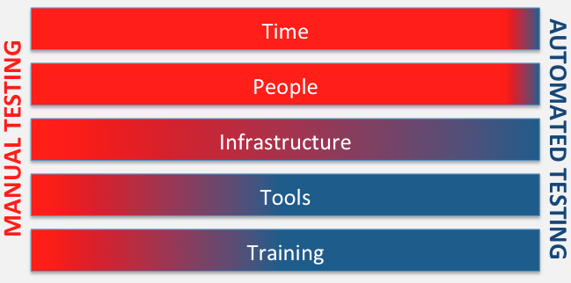
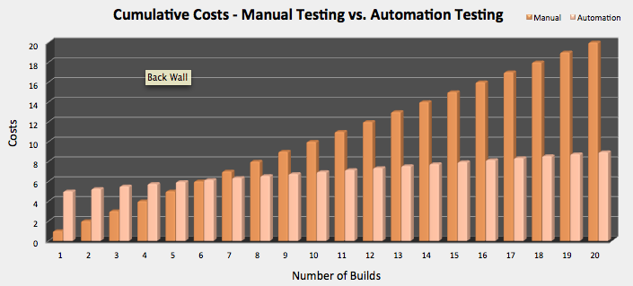
So sánh giữa Automation Test vs Manual Test
https://bitbar.com/blog/increase-efficiency-and-productivity-with-test-automation/

Slide 22
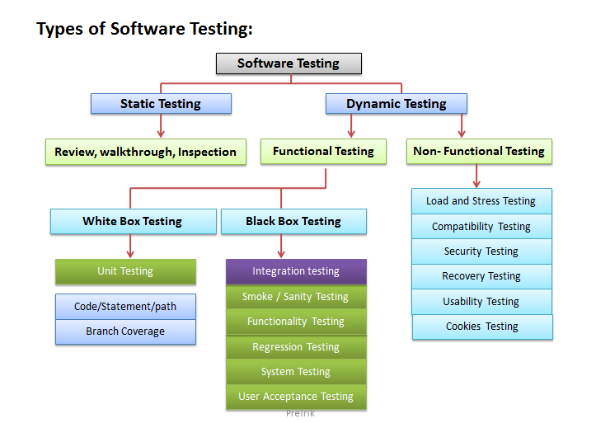
Các kiểu loại test trong Software Testing
https://prelrik.wordpress.com/2016/12/06/testing-types-tree/

Slide 23
Nhưng điểm mù trong Software Testing
Khách có mong đợi là
Phải thoả mãn cái gi thế nào không?
Mong đợi là test thế C0:100%
Hay C1:100%
Hay C2:100%
Điều kiện bug trưóc lúc bắt đầu
Điều kiện để kết thúc của phase (số lượng Test case cần có là bao nhiều, bug là bao nhiêu)
Vi du; làm ST thi
IT phải kết thúc: bug density < ?? Bug/KL
ST đuoc xem kết thuc khi bug dénsity < XXX bug/KL
Và cover đươc toan bộ những điểm chính của system
https://prelrik.wordpress.com/2016/12/06/testing-types-tree/

Slide 24
Key Points while creating Test cases-Static info
Có hai loại thông tin
Static info (thông tin có từ ban đầu)
Dynamic info (thay đổi theo trạng thái sau 1 event, action gì đó)
Static info (thông tin có từ ban đầu)
Nội dung msg/label trên màn hình.
UI chung của cả form: màu sắc, font, size, color của lable, chiều dài, rộng, cao, loại của các textbox, button, vị trí của form, textbox, button, link trên trang
https://prelrik.wordpress.com/2016/12/06/testing-types-tree/

Slide 25
Key Points while creating Test cases-Dynamics info
Có hai loại thông tin
Static info (thông tin có từ ban đầu)
Dynamic info (thay đổi theo trạng thái sau 1 event, action gì đó)
Dynamic info (thay đổi theo trạng thái sau 1 event, action gì đó)
Check nội dung,màu sắc, font size, vị trí của msg/label. Trước và sau khi có event/action
  Ví du: nội dung list box sau khi bấm vào list button
  Ví dụ: hiển thị error popup khi có error/alarm…
  Ví dụ: hiển thi đồng hồ khi đang xử lý và quay lại màn hình kết quả với kết quả thông báo
  Ví dụ: thông tin trong DB, trong file trước và sau khi bị thay đổi
https://prelrik.wordpress.com/2016/12/06/testing-types-tree/

Slide 26




Key Points while creating Test cases-Dynamics info
Dynamic info (thay đổi theo trạng thái sau 1 event, action gì đó)
Event
Người sử dụng
Phần mềm
Kết quả
1.Người sử dung: làm gì, ở đâu (trước đó thế nào)
2. Event/Action: cái gì(ở đâu), thời điểm nào
3.Phần mềm:
3.1 trước khi có event xảy ra: cái gi(ở đâu), thế nào
3.2 trong lúc event xảy ra: thông tin, nôi dung chính(ở đâu) bị thay đổi thi sao?
3.3 sau khi event xảy ra: cái gì(ở đâu), làm gì, cho xem cái gì lúc đó
4.Kết quả: thế nào, ở đâu, thời điểm nào
thời gian

Slide 27
Key Points while creating Test cases-Dynamics info (Ex)
Dynamic info (thay đổi theo trạng thái sau 1 event, action gì đó)
Scenario:
nguoi quản lý vào màn hình tài chính
chọn thời điểm(khoang thời gian Tfrom 2019/1-> Tto 2019/12) để search những list ra info cần có,
chọn checklist những info mong muốn
bấm nut export để lưu nôi dung tài chính từ 2019/1->2019/12 vào trong file csv
Note: phải có quyền quản ly
1.Người sử dung: làm gì, ở đâu (trước đó thế nào)
2. Event/Action: bấm nút export button sau cái gì(ở đâu), thời điểm nào
ngừoi sử dung đang ở màn hình nào, Có quyền quản lý không (trong. Db hay trong file configuration quy dinh quyền sử dung thế nào)
không có quyền quản lý thì thấy cái gi?
Trươc lúc search mà quyền của người sử dung hay acc của người sự bi stop/xoá thì làm sao?
không chọn thời gian bấm search được không?
chon thời gian không đúng (sai, Tfrom>Tto, lấy giá trị không hợp lệ như 29/2 ) thì sao
chon thời gian không đúng (sai, Tfrom=Tto, chỉ có Tfrom, chỉ có Tto, ) thì sao
không chọn info mà bấm export duoc khong?, lúc đó show cái gì trong file, trên màn hình

Slide 28
Key Points while creating Test cases-Dynamics info (Ex)
Dynamic info (thay đổi theo trạng thái sau 1 event, action gì đó)
Scenario:
nguoi quản lý vào màn hình tài chính
chọn thời điểm(khoang thời gian Tfrom 2019/1-> Tto 2019/12) để search những list ra info cần có,
chọn checklist những info mong muốn
bấm nut export để lưu nôi dung tài chính từ 2019/1->2019/12 vào trong file csv
Note: phải có quyền quản ly
3.Phần mềm:
3.1 trước khi có event xảy ra: cái gi(ở đâu), thế nào
3.2 trong lúc event xảy ra: thông tin, nôi dung chính(ở đâu) bị thay đổi thi sao?
3.3 sau khi event xảy ra: cái gì(ở đâu), làm gì, cho xem cái gì lúc đó
4.Kết quả: thế nào, ở đâu, thời điểm nào
Xem thông tin trong DB, file trươc khi bi thay đổi thì sao
Xem thông tin trong DB, file sau khi bi thay đổi thì sao? (nếu system có note số lần export hay lưu lại lích sử thao tác)
Nếu trươc khi bấm export, quyền của người sử bi thay đổi (không còn quyền sử dung) thi sao
Nếu trươc khi bấm export, account của nguoi sử dung bi xoá, stop thì sao?
Trong lúc sử lý: có error:
Không kết nối đươc voi DB server hay tìm ra file cần thiết thi sao
có trouble trong quá trình xử lý thi làm sao (DB, log file, Màn hình..)

Slide 29
Key Points while creating Test cases
Normal case: trường hợp xử lý bình thường
Abnormal Case: trường hợp xử lý không bình thường (⭐️)
Boundary Case: trường hợp tiệm cận(⭐️⭐️)
https://prelrik.wordpress.com/2016/12/06/testing-types-tree/

Slide 30
Key Points while creating Test cases- Ex1
Scenario:
nguoi quản lý vào màn hình tài chính
chọn thời điểm(khoang thời gian Tfrom 2019/1-> Tto 2019/12) để search những list ra info cần có,
chọn checklist những info mong muốn
bấm nut export để lưu nôi dung tài chính từ 2019/1->2019/12 vào trong file csv
Note: phải có quyền quản ly
1.Người sử dung: làm gì, ở đâu (trước đó thế nào)
2. Event/Action: bấm nút export button sau cái gì(ở đâu), thời điểm nào
ngừoi sử dung đang ở màn hình nào, Có quyền quản lý không (trong. Db hay trong file configuration quy dinh quyền sử dung thế nào)
không có quyền quản lý thì thấy cái gi? ⭐️
Trươc lúc search mà quyền của người sử dung hay acc của người sự bi stop/xoá thì làm sao? ⭐️
không chọn thời gian bấm search được không? ⭐️
chon thời gian không đúng (sai, Tfrom>Tto, lấy giá trị không hợp lệ như 29/2 ) thì sao ⭐️
chon thời gian không đúng (sai, Tfrom=Tto, chỉ có Tfrom, chỉ có Tto, ) thì sao ⭐️ ⭐️
không chọn info mà bấm export duoc khong?, lúc đó show cái gì trong file, trên màn hình ⭐️

Slide 31
Key Points while creating Test cases- Ex1
Scenario:
nguoi quản lý vào màn hình tài chính
chọn thời điểm(khoang thời gian Tfrom 2019/1-> Tto 2019/12) để search những list ra info cần có,
chọn checklist những info mong muốn
bấm nut export để lưu nôi dung tài chính từ 2019/1->2019/12 vào trong file csv
Note: phải có quyền quản ly
3.Phần mềm:
3.1 trước khi có event xảy ra: cái gi(ở đâu), thế nào
3.2 trong lúc event xảy ra: thông tin, nôi dung chính(ở đâu) bị thay đổi thi sao?
3.3 sau khi event xảy ra: cái gì(ở đâu), làm gì, cho xem cái gì lúc đó
4.Kết quả: thế nào, ở đâu, thời điểm nào
Xem thông tin trong DB, file trươc khi bi thay đổi thì sao
Xem thông tin trong DB, file sau khi bi thay đổi thì sao? (nếu system có note số lần export hay lưu lại lích sử thao tác)
Nếu trươc khi bấm export, quyền của người sử bi thay đổi (không còn quyền sử dung) thi sao ⭐️
Nếu trươc khi bấm export, account của nguoi sử dung bi xoá, stop thì sao? ⭐️
Trong lúc sử lý: có error:
Không kết nối đươc voi DB server hay tìm ra file cần thiết thi sao ⭐️
có trouble trong quá trình xử lý thi làm sao (DB, log file, Màn hình..) ⭐️

Slide 32
Key Points while creating Test cases- Ex2
public boolean[] doSample01(String param) {
boolean[] result = new boolean[] {false,false};
//điều kiện 1, input là null hay là chữ có dưới 2 chữ số-2 digits
if (param == null || param.length() < 2) {
throw new IllegalArgumentException("param is illegal."); //return là param is illegal.
}
//điều kiện 2, input là chữ số có chữ đầu tiên là 「a」
if (param.charAt(0) == 'a') {
result[0] = true; // kết quả là true
}
//điều kiện 3, input là chữ số có chữ thứ 2 là 「b」 và chữ cuối cùng là 「z」
if (param.charAt(1) == 'b' && param.charAt(param.length()-1) == 'z') {
result[1] = true; //kết quả là true
}
return result;
}

Slide 33
Key Points while creating Test cases- Ex2
public boolean[] doSample01(String param) {
boolean[] result = new boolean[] {false,false};
//điều kiện(dk) 1, input là null hay là chữ có dưới 2 chữ số-2 digits
if (param == null || param.length() < 2) {
throw new IllegalArgumentException("param is illegal."); //return là param is illegal.
}
//điều kiện(dk) 2, input là chữ số có chữ đầu tiên là 「a」
if (param.charAt(0) == 'a') {
result[0] = true; // kết quả là true
}
//điều kiện(dk) 3, input là chữ số có chữ thứ 2 là 「b」 và chữ cuối cùng là 「z」
if (param.charAt(1) == 'b' && param.charAt(param.length()-1) == 'z') {
result[1] = true; //kết quả là true
}
return result;
}
dk1
true
param is illegal
false
true
result[0]= true
result[1]= false
dk2
false
dk3
result[1]=true
true
false
Return result

Slide 34
Key Points while creating Test cases- Ex2
Code coverage type | Giải thích | Note
Statement Coverage | Mỗi statement (trong source code) được thực hiện it nhât 1 lần | còn gọi là C0
Branch Coverage | Tất cả các statement và các nhánh được test | còn gọi là C1
Condition Coverage | Với mỗi điều kiên, cần test toàn bộ các trương hơp TRUE, FALSE(tổ hợp các điều kiện) | còn gọi là C2
public boolean[] doSample01(String param) {
boolean[] result = new boolean[] {false,false};
//điều kiện(dk) 1, input là null hay là chữ có dưới 2 chữ số-2 digits
if (param == null || param.length() < 2) {
throw new IllegalArgumentException("param is illegal."); //return là param is illegal.
}
//điều kiện(dk) 2, input là chữ số có chữ đầu tiên là 「a」
if (param.charAt(0) == 'a') {
result[0] = true; // kết quả là true
}
//điều kiện(dk) 3, input là chữ số có chữ thứ 2 là 「b」 và chữ cuối cùng là 「z」
if (param.charAt(1) == 'b' && param.charAt(param.length()-1) == 'z') {
result[1] = true; //kết quả là true
}
return result;
}
Statement Coverage (C0)
Test case # | input | dk1 | dk2 | dk3 | return value
TC1 | null | TRUE | - | - | error: param is illegal
TC4 | abz | FALSE | TRUE | TRUE | return[0]:true, return [1] : true
TC5 | ccc | FALSE | FALSE | FALSE | return[0]:false, return [1] : false

Slide 35
Key Points while creating Test cases- Ex2
Code coverage type | Giải thích | Note
Statement Coverage | Mỗi statement (trong source code) được thực hiện it nhât 1 lần | còn gọi là C0
Branch Coverage | Tất cả các statement và các nhánh được test | còn gọi là C1
Condition Coverage | Với mỗi điều kiên, cần test toàn bộ các trương hơp TRUE, FALSE(tổ hợp các điều kiện) | còn gọi là C2
public boolean[] doSample01(String param) {
boolean[] result = new boolean[] {false,false};
//điều kiện(dk) 1, input là null hay là chữ có dưới 2 chữ số-2 digits
if (param == null || param.length() < 2) {
throw new IllegalArgumentException("param is illegal."); //return là param is illegal.
}
//điều kiện(dk) 2, input là chữ số có chữ đầu tiên là 「a」
if (param.charAt(0) == 'a') {
result[0] = true; // kết quả là true
}
//điều kiện(dk) 3, input là chữ số có chữ thứ 2 là 「b」 và chữ cuối cùng là 「z」
if (param.charAt(1) == 'b' && param.charAt(param.length()-1) == 'z') {
result[1] = true; //kết quả là true
}
return result;
}
Branch Coverage(C1)
Test case # | input | dk1 | dk2 | dk3 | return value
TC1 | null | TRUE | - | - | error: param is illegal
TC2 | amn | FALSE | TRUE | FALSE | return[0]:true, return [1] : false
TC3 | cbmnz | FALSE | FALSE | TRUE | return[0]:false, return [1] : true

Slide 36
Key Points while creating Test cases- Ex2
Code coverage type | Giải thích | Note
Statement Coverage | Mỗi statement (trong source code) được thực hiện it nhât 1 lần | còn gọi là C0
Branch Coverage | Tất cả các statement và các nhánh được test | còn gọi là C1
Condition Coverage | Với mỗi điều kiên, cần test toàn bộ các trương hơp TRUE, FALSE(tổ hợp các điều kiện) | còn gọi là C2
public boolean[] doSample01(String param) {
boolean[] result = new boolean[] {false,false};
//điều kiện(dk) 1, input là null hay là chữ có dưới 2 chữ số-2 digits
if (param == null || param.length() < 2) {
throw new IllegalArgumentException("param is illegal."); //return là param is illegal.
}
//điều kiện(dk) 2, input là chữ số có chữ đầu tiên là 「a」
if (param.charAt(0) == 'a') {
result[0] = true; // kết quả là true
}
//điều kiện(dk) 3, input là chữ số có chữ thứ 2 là 「b」 và chữ cuối cùng là 「z」
if (param.charAt(1) == 'b' && param.charAt(param.length()-1) == 'z') {
result[1] = true; //kết quả là true
}
return result;
}
Condition Coverage(C2)
Test case # | input | dk1 | dk2 | dk3 | return value
TC1 | null | TRUE | - | - | error: param is illegal
TC2 | amn | FALSE | TRUE | FALSE | return[0]:true, return [1] : false
TC3 | cbmnz | FALSE | FALSE | TRUE | return[0]:false, return [1] : true
TC4 | abz | FALSE | TRUE | TRUE | return[0]:true, return [1] : true
TC5 | ccc | FALSE | FALSE | FALSE | return[0]:false, return [1] : false

Slide 37
Key Points while creating Test cases- Ex3 (GUI)

Slide 38

Key Points for Estimate Testing Effort

Slide 39
Key Points for Control Testing effort
Đánh giá chất lượng và đưa ra đối sách để trade off (bỏ bớt,có cách nào tăng năng xuất, tiến độ được không)
số lượng func, sổ lượng non-func..
Số lương test case cần viết
Số lương test cần thực hiện test
Số lượng data, môi trường cần chuẩn bị
Cách chuẩn bị kết quả
Số lượng ngôn ngữ phải support
Thực hiện mỗi lúc yêu cầu, source code ổn định?
Số lượng devices,OS, browers
Note: điều chỉnh nôi dung test có ảnh hưởng đến chất lương thế nào? Mình có cách nào để không giảm chất lượng của software không?

Slide 41


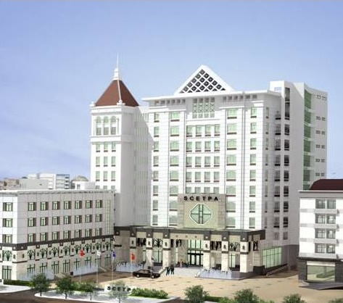

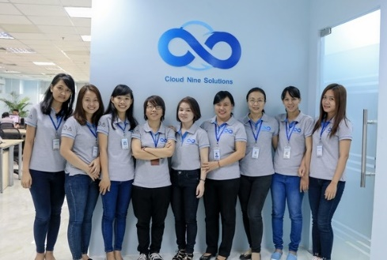
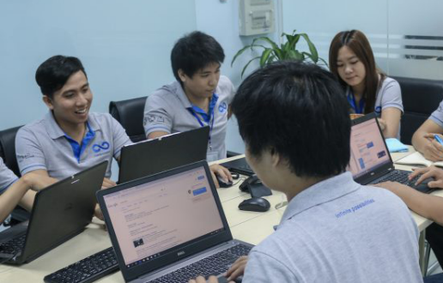

Challenge, We Find Ways
sales@mcholdings.co.jp | https://mcholdings.co.jp | +81 806 543 786
M&C HOLDINGS INC 2 Chome-2-15 Hamamatsu-cho, Minato-ku, Tokyo 105-0013, Japan +81 806 543 786 https://mcholdings.co.jp | MBASE VIETNAM COMPANY LIMITED Slot 3 Floor 5 The Scetpa Building, 19A Cong Hoa Str., Tan Binh Dist., Ho Chi Minh City, Vietnam +84 286 296 7086 http://www.mbasevn.com | CLOUD NINE SOLUTIONS COMPANY LIMITED Slot 1 & 4 Floor 5 The Scetpa Building, 19A Cong Hoa Str., Tan Binh Dist., Ho Chi Minh City, Vietnam +84 286 296 7086 https://www.cloud9-solutions.com | NEAL TECHNOLOGY COMPANY LIMITED Slot C Floor 6, the Da Nang Software Park Building, 02 Quang Trung Str., Hai Chau Dist., Da Nang City, Vietnam https://neal-technology.com

Slide 42


Why is Software engineering required?(2)
Mobile: Application scale
1990s: >300KL
2000s: >5ML
Weapon: Software supporting rate
F-4(1960): 8%
F-16(1982): 45%
F-22(2000): 80%

Slide 43
Software trouble
Case 1: Re-engineering Federal Aviation Administration (FAA)
Cost: 20 times($2.5B -> $45 B)
Delivery: 10 years delay(1996->2005)
Case 2: Intel( Pentium recall issue).Oct. 1994
Root cause: FDIV error ( coding mistake in 3 lines)
Cost: $400M
Case 3: Tokyo stock exchange
Root cause: lack 1 file from updated file list
Cost: un-known (1 day stop)
Case 4: Tokyo stock exchange
Root cause: don’t validate input info
Cost: $40B

Slide 44
Software trouble (Bug modification)
Modification duration (system test duration: 1400 mins)
Time
Ref: 「 ソフトウェアでビジネスに勝つ」
Watts S. Humphrey/著、富野 寿/訳 構造計画研究所/刊

Slide 45
Relationship btw Issue, Requirement and Design

Slide 46
Software development overview
Introduce overview of each phase.
What software engineer must do?
What does client expect?

Slide 47
Basic design (External design)
Purpose: to show that
SE had same understanding
with end-user
User interface specification
  Screen design/template
  User requirement
Sub-system specification
  Function overview
  Relationship bwt Operations and funtions
  Function design
  Interface bwt sub-systems
DB design
Network design
System migration procedure, trouble shooting procedure..
Basically, End-user reviews the
Output of this phase only

Slide 48
Detailed design (Internal design)
How to create Detailed design:
Structured design method
  Break-down the system into many modules (processes)
  Data flow is the communication
  bwt modules
Data oriented Approach(DOA)
  Use Entity Relationship Attribute(ERA) to descript the system
  Note:
    Each entity has the relationships with others
    Entity has its attributes
Purpose:
1. break-down requirement mentioned in BD
2. prepare/list architecture/techniques required
for implementation
Basically, our client reviews
with us to make sure we HAD same
understanding

Slide 49
Detailed design (Internal design)(Cont.)
3. Object-oriented design method:
  Use Object to descript the system and its behaviors
  Object has its internal status and communicate with others via its methods
Purpose:
1. break-down requirement mentioned in BD
2. prepare/list architecture/techniques required
for implementation
Basically, our client reviews
with us to make sure we HAD same
understanding

Slide 50
Detailed design (Internal design)(Cont.)
Output:
  Based on each method/approach, we might have different output
  We must mention to what we need to implement Objects/classes/functions of the system
  Pls check with client on deliverables list and format if any
Purpose:
1. break-down requirement mentioned in BD
2. prepare/list architecture/techniques required
for implementation
Basically, our client reviews
with us to make sure we HAD same
understanding

Slide 51
Coding (making or implementation)
Target: make coding based on
what we mentioned in the detailed design
Output:
  Source code
Action:
  Make source code+ compile only

Slide 52
Unit test
Target: make sure the source code is implemented
As same as what the detailed design mentioned
Output:
  Source
  Unit test case and Unit test result
How to create Unit test case:
  List test case based on each branch of source code
Method/approach:
  White box test
  Black box test
Unit test case:
Around 1/5 of Line of code #.

Slide 53
Integration test
Target: make sure our application will be behaved
As the basic design mentioned
Output:
  Source
  Integration test case+ Integration test result
How to create Integration test case:
  List test case based top-down test
  List test case based on bottom –up test
Method/approach:
  Top-down test
  Bottom-up test
Integration test case:
Around 1/20of Line of code #.
(around 1/4 Unit test case #)

Slide 54
System test
Target: make sure our application will be behaved
As the basic investigation mentioned
This depends on the Project manager. Basically, this focus
On network, performance …
Output:
  Source
  System test case+ System test result
  Documents (installation guide, trouble-shooting document, user guide…)
How to create System test case:
  List test case based Performance index

Slide 55
V-type development process
Validation & Verification
V&V
V&V

Slide 56
Reference
1.”ずっと受けたかったソフトウェアエンジニアリングの授業“ 鶴保征城先生・駒谷昇一先生
2.http://lise.me.sophia.ac.jp/kktm/Essay/process.htm.

